Slide 1
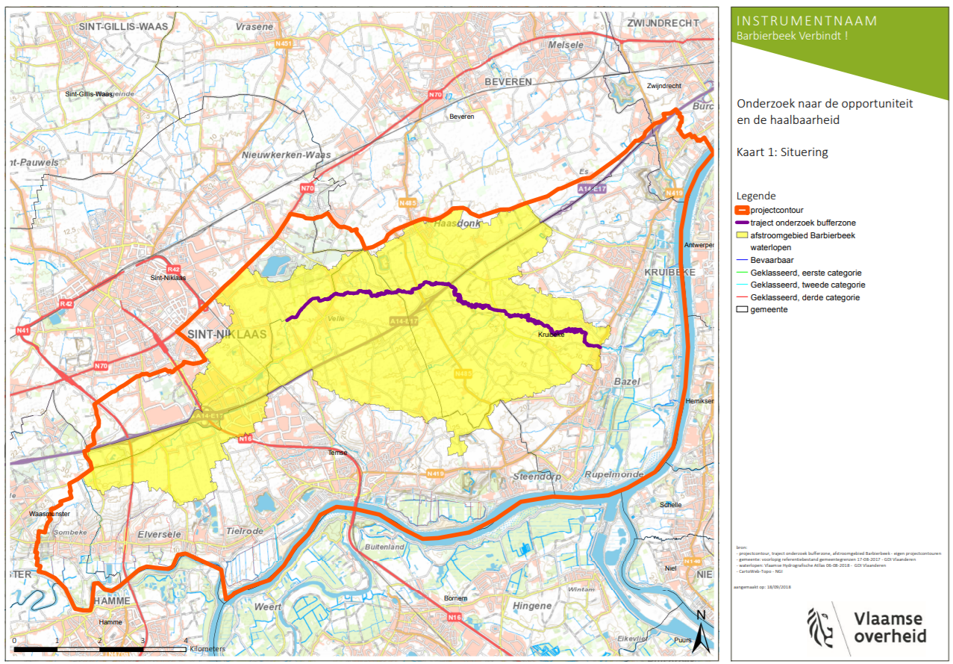
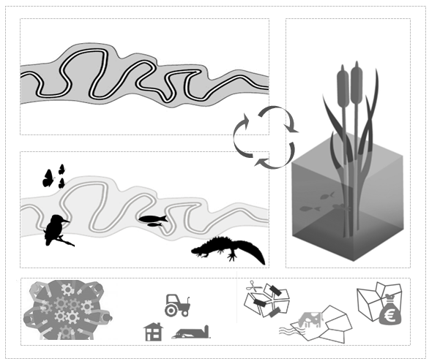

Barbierbeek Verbindt ! Meander- valleibeheer op maat in een verbindend netwerk
AFSTROOMGEBIED
ONDERZOEK BUFFERZONE
NATUURVERBINDINGSGEBIED
Notes:
Hier niet diep op ingaan, komt verder terug

